Slide 1



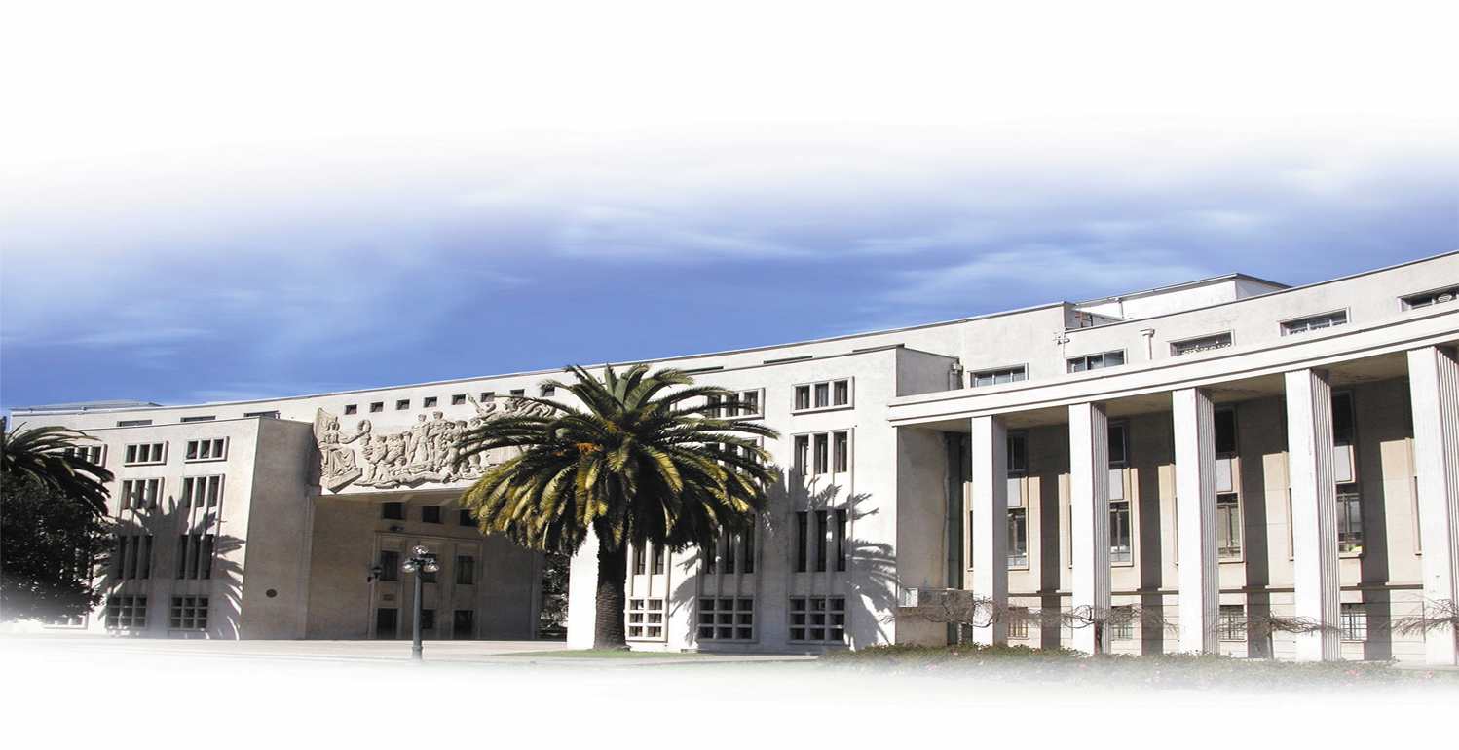

Convenio de Desempeño UCO1203
Profesores UDEC: Protagonistas del cambio en la sociedad del conocimiento
Dr. Claudio Díaz Larenas
(claudiodiaz@udec.cl)
Julio, 2015

Slide 2

Objetivos Específicos
Obj. 1
Obj. 2
Obj. 3
Obj. 4
Obj. 5
Obj. 6
Obj.7
Obj. 8
Obj. 9
Captar futuros estudiantes con capacidades e interés por las carreras de pedagogía.
Implementar un sistema de aseguramiento de la calidad de los procesos formativos.
Rediseñar el currículum de las carreras de pedagogía para mejorar los aprendizajes de los estudiantes.
Generar una vinculación permanente con el medio profesional.
Renovar y fortificar la planta académica.
Desarrollar la competencia investigativa en los formadores de profesores.
Contribuir al mejoramiento de la formación de profesores de Educación Media Técnica Profesional.
Consolidar la implantación de un modelo de dirección estratégica sustentable.
Favorecer la incorporación a la universidad de grupos sociales con necesidades especiales.

Slide 3
Gestión de PMI 1203
Equipo directivo
Consejo Superior
Decanos
+
Director Ejecutivo
+
Director de Docencia
+
Representante Estudiantil
Equipo Ejecutivo
Vinculación con el Medio
Competencias Genéricas
Dirección Estratégica Sustentable
Prácticas Pedagógicas
Inglés
Reforma Curricular
Apoyo al desarrollo del Estudiante
Innovación, Investigación y Desarrollo
TICs
Soporte Técnico
Soporte Coordinación
DTI +
DEE +
VRAEA (RRHH + RRFF)
Coordinadores de Campus y Coordinadores de Facultad

Slide 4

Modelo Curricular Carreras de Pedagogía

Slide 5
Objetivo N°3
Rediseñar el currículum de las carreras de pedagogía para mejorar los aprendizajes de los estudiantes, según un modelo de formación sustentado en el razonamiento y la evidencia científica, el modelo educativo institucional y los referentes nacionales e internacionales sobre formación de profesores
Incorporación de Programa de Inglés con enfoque comunicativo
Adhesión a estándares y bases curriculares
Programas de Perfeccionamiento
Diseño e Implementación de SCT
Carreras Rediseñadas
Calidad Prácticas Pedagógicas
Perfiles de Ingreso, Egreso e Intermedio

Slide 6
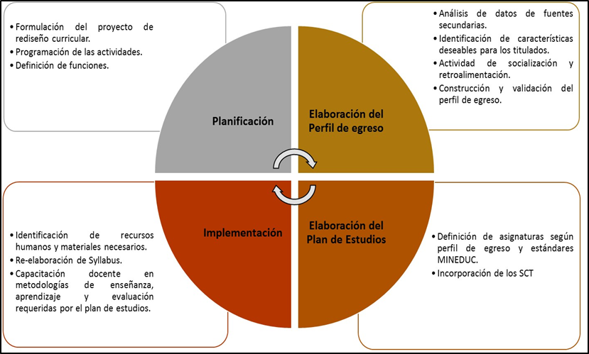
Proceso de rediseño curricular

Slide 7
Participantes de los equipos de rediseño curricular por carrera

Slide 8
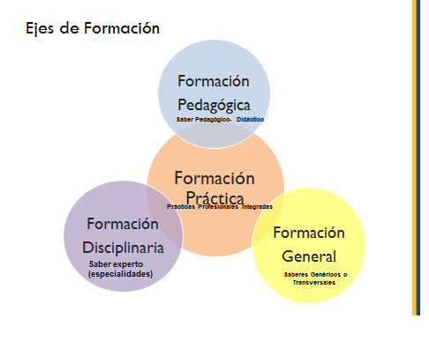
Estructura Curricular
Los planes comprenden un total de 300 créditos SCT, distribuidos en diez semestres, cada uno de los cuales se organiza a partir de cinco a seis asignaturas.
Se consideran al menos 150 créditos SCT para la formación disciplinaria en las pedagogías medias.

Slide 9
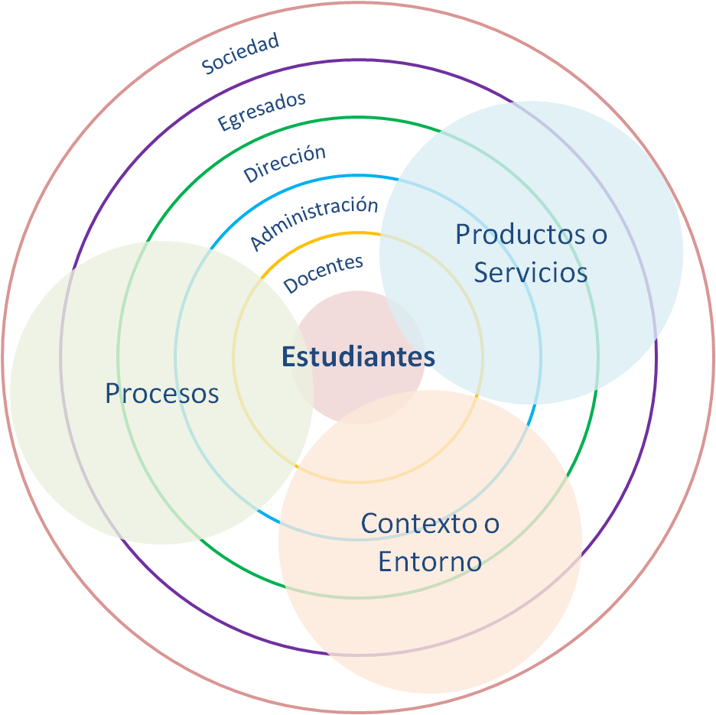
Modelo de evaluación curricular de las carreras de pedagogía

Slide 10
Modelo de Prácticas Pedagógicas

Slide 11
Eje de Formación Práctica
Considerar la práctica como un proceso de formación progresiva: Práctica Inicial, Práctica Intermedia, Práctica Avanzada y Práctica Profesional.
Considerar la Práctica la integración del saber pedagógico y disciplinar.
Considerar contextos genuinos de la labor docente para la adquisición y desarrollo de competencias pedagógicas.
Considerar metodologías que apunten a la reflexión crítica de la práctica y la teoría.
Considerar la interacción entre la realidad del Centro Educativo y la realidad universitaria como una oportunidad de aprendizaje mutuo.
Considerar prácticas graduadas desde tareas guiadas a autónomas.

Slide 12
Modelo de Prácticas: Diferenciación en las Carreras
Carreras | I semestre | II semestre | III semestre | IV semestre | V semestre | VI semestre | VII semestre | VIII semestre | IX semestre
Educación Parvularia | Práctica Inicial I | Práctica Inicial II | Práctica Intermedia I | Práctica Intermedia I | Práctica Intermedia III | Práctica Avanzada I | Practica Avanzada II | Practica Avanzada III | Práctica Profesional
Educación Básica | Práctica Inicial |  | Práctica Inicial |  | Práctica Intermedia |  | Práctica Avanzada |  | Práctica Profesional
Educación Diferencial |  |  |  | Práctica Inicial | Practica Intermedia I | Práctica Intermedia II | Practica Avanzada I | Práctica Avanzada II | Práctica Profesional
Educación Media |  |  |  |  | Práctica Inicial | Práctica Intermedia I | Práctica Intermedia II | Práctica Avanzada | Práctica Profesional

Slide 13
Modelo de Prácticas
Práctica Inicial
Práctica Intermedia
Práctica Avanzada
PRÁCTICA PROFESIONAL
Curriculum y Evaluación
Orientación
Didácticas
Contenidos sustentados en el eje pedagógico y disciplinar.
Dos escenarios de formación: Aula Universidad y Aula del Centro Educativo
Interacción permanente con Profesor(a) Mentor(a) del Centro Educativo.
Metodologías de Investigación en las asignaturas de Prácticas.
Plataforma de Prácticas: Administrativa y Pedagógica.
Entorno Virtual Multimodal
Instrumentos de evaluación auténtica: Producción y Presentación Pública de Bitácoras y Portafolios de Aprendizaje
Tres fases de práctica en el centro Educativo
Fase de Conocimiento Pedagógico del Contexto: Durante 6 semanas asisten 4 horas al día al centro educativo.
Fase de Internado Pedagógico: Asisten durante 1 semana a la jornada diaria en el centro educativo.
Fase de Reflexión Pedagógica: Asisten 2 semanas 4 horas diarias.

Slide 14
Acciones con los Centros Educativos
Convenios de Colaboración Mutua: Cursos de Formación Continua para Profesores, Conferencias de Profesores de Aula, Diplomas de Formación de Mentores, Diploma para Profesores Noveles, Seminarios

Slide 15
Algunos logros que pueden ser de interés…

Slide 16
Objetivo N° 4
Generar una vinculación permanente con el medio profesional, que retroalimente los procesos formativos de las carreras de pedagogía, promueva ofertas de educación continua y potencie proyectos entre la universidad y la comunidad.
Vinculación con el Medio
Diploma de
Mentores
Programas de Formación Continua
Red de Orientadores
Convenios con DAEM
Diploma para profesores nóveles
Propedéutico
Estudio de percepción de formación de profesores UdeC
Convenios con entidades nacionales e internacionales
Empleabilidad de Egresados
Programas de Formación Continua
Plan de vinculación con egresados y el Medio

Slide 17
Objetivo N°8
Consolidar la implantación de un modelo de dirección estratégica sustentable de modo de instalar y fortalecer en todos los niveles de la Institución el desarrollo de prácticas de gestión centradas en resultados y el mejoramiento continuo.
Capacitación de gestores
Implementación de plan de seguimiento de egresados
Procesos, procedimientos y reglamentos en proceso de actualización.
Implementación de plataforma de vinculación con egresados
Sistema de gestión de la infraestructura destinada a la docencia universitaria.

